Slide 1
Презентация к конспекту НОД по дифференциации звуков "Б-П" в подготовительной к школе группе для детей с ОВЗ (ТНР)
Выполнила учитель-логопед
МАДОУ «Детский сад №8»8»
Энгельсского муниципального района
Саратовской области
Рожнова Анастасия Сергеевна

Slide 3
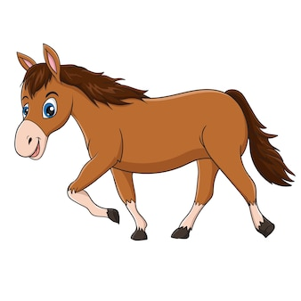

Slide 4
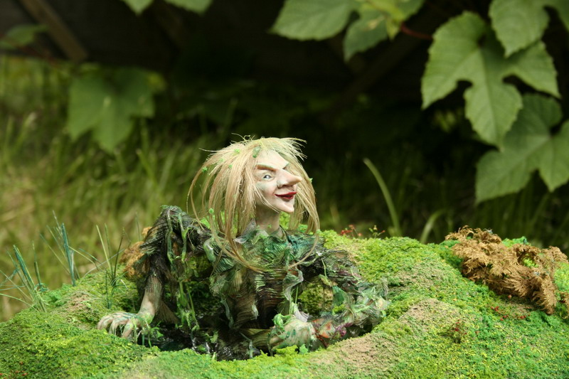

Slide 7
МОЛОДЦЫ!

